Slide 1


Gestión Integral de Faenas Proyecto de Título
Leonel Aranda • Cristian Vernal

Slide 2




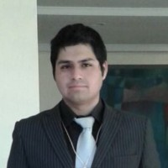

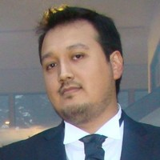

Roles
Cristian Vernal
Desarrollador
Leonel Aranda
Scrum Master -
Desarrollador
Carlos Valverde
Product Owner
Hernán Saavedra
Consultor

Slide 3

Valverde Technology es una empresa fundada en 2024, especializada en consultorías y desarrollos de software. Nos dedicamos a ofrecer soluciones tecnológicas creativas e innovadoras, siempre alineadas con los más altos estándares de la industria. Nuestro objetivo es ayudar a las empresas a transformar sus ideas en productos tecnológicos eficientes y personalizados, brindando un enfoque estratégico y adaptado a las necesidades de cada cliente.

Slide 4
Contexto

Slide 5
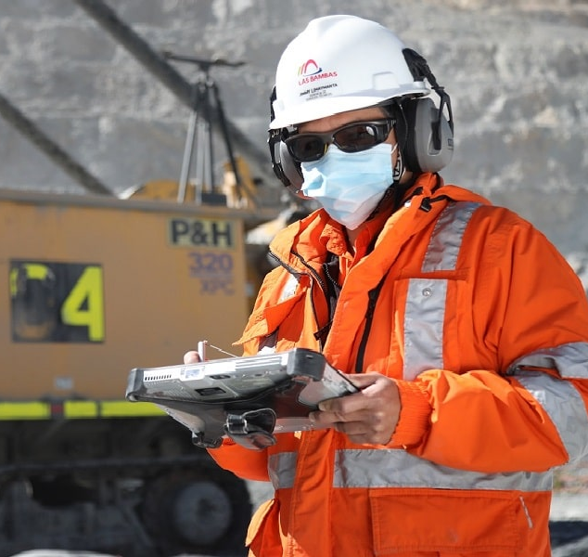
Faenas en Chile
En Chile, "faena" se refiere a un conjunto de trabajos específicos, comúnmente en sectores como minería o construcción. Estas actividades suelen llevarse a cabo en zonas remotas y requieren infraestructura especial para alojar y apoyar a los trabajadores en terreno.

Slide 6

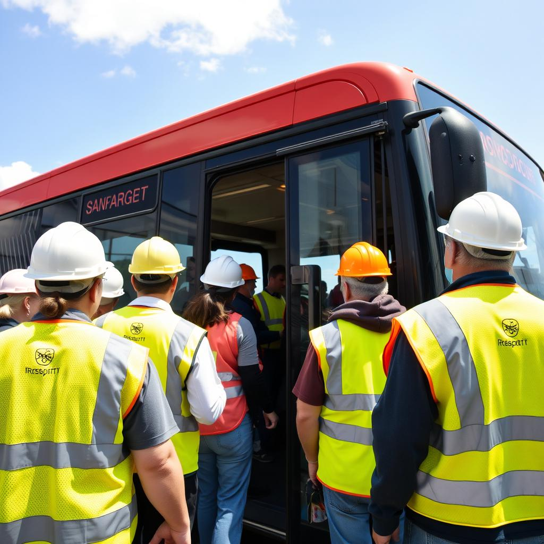
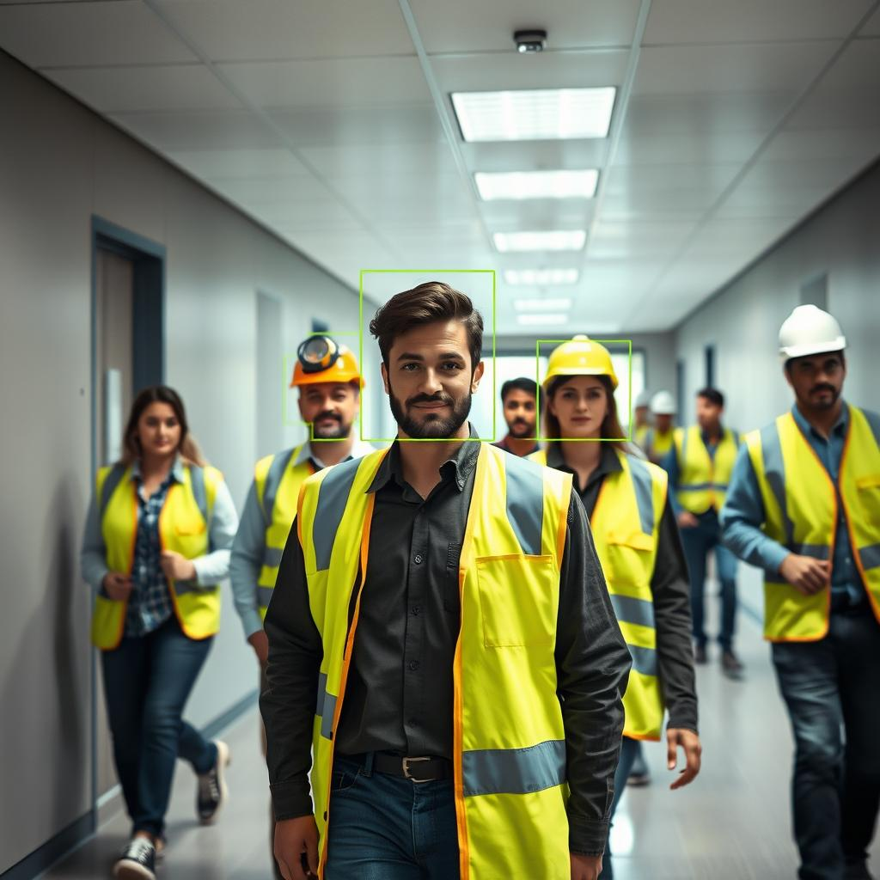
Problemática y soluciones
Contacto
Logística
Asistencia
Administrar y seleccionar los candidatos para su posterior contacto.
Gestionar el transporte y la estadía de los recursos humanos.
Verificar, a través de reconocimiento facial, la asistencia de los trabajadores.

Slide 7
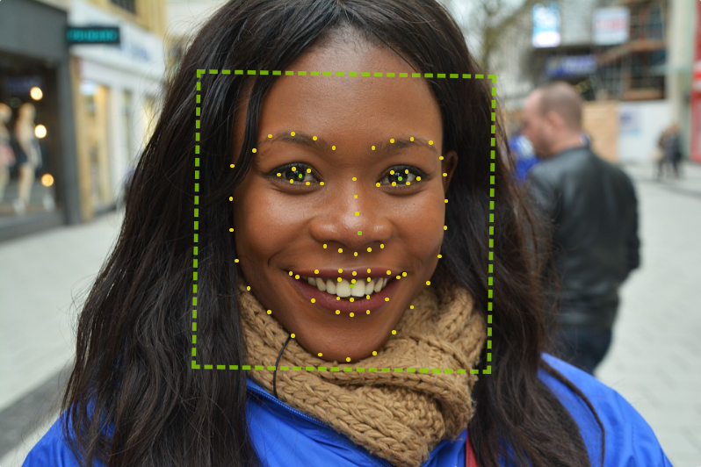

Slide 8
Solución

Slide 9
Objetivo General
El proyecto busca desarrollar un sistema automatizado para optimizar la gestión de personal en faenas, abarcando selección, comunicación, identificación, transporte y alojamiento. Mejorará la eficiencia operativa, reducirá errores humanos, aumentará la seguridad y facilitará decisiones basadas en datos, priorizando trabajadores disponibles y fiables en entornos dinámicos.
Objetivos Específicos
Automatizar la comunicación con los trabajadores
Desarrollar un Sistema de Identificación Segura
Optimizar la Gestión de Transporte y Alojamiento
Mejorar la Toma de Decisiones
Facilitar la Gestión y Actualización de Datos de Trabajadores
Integrar y Desplegar la Solución en el Entorno Real

Slide 10
Alcances y limitaciones del proyecto
Alcances
Automatización de comunicación, identificación, transporte y alojamiento.
Implementación de un sistema de toma de decisiones basado en datos históricos.
Mantenedor para gestionar y actualizar registros de trabajadores.
Integración del sistema en un entorno real con capacitación del personal.
Limitaciones
Dependencia de la conectividad para el registro en tiempo real.
Requerimientos técnicos para integrar tecnologías de identificación segura.
Restricciones presupuestarias y de tiempo para la implementación total.
Adaptación del personal a nuevos procesos automatizados.

Slide 11
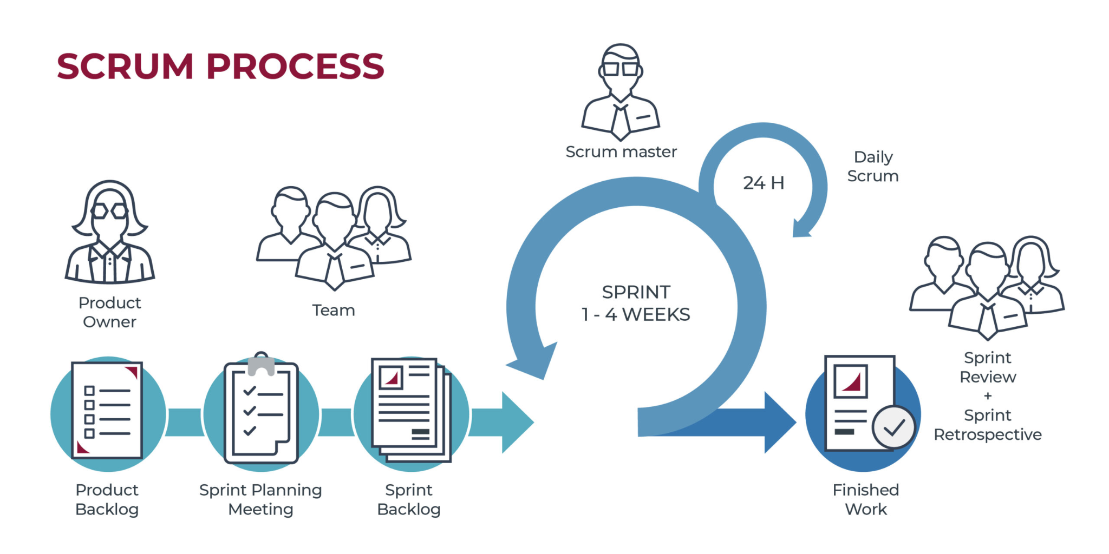
Metodología Scrum

Slide 12
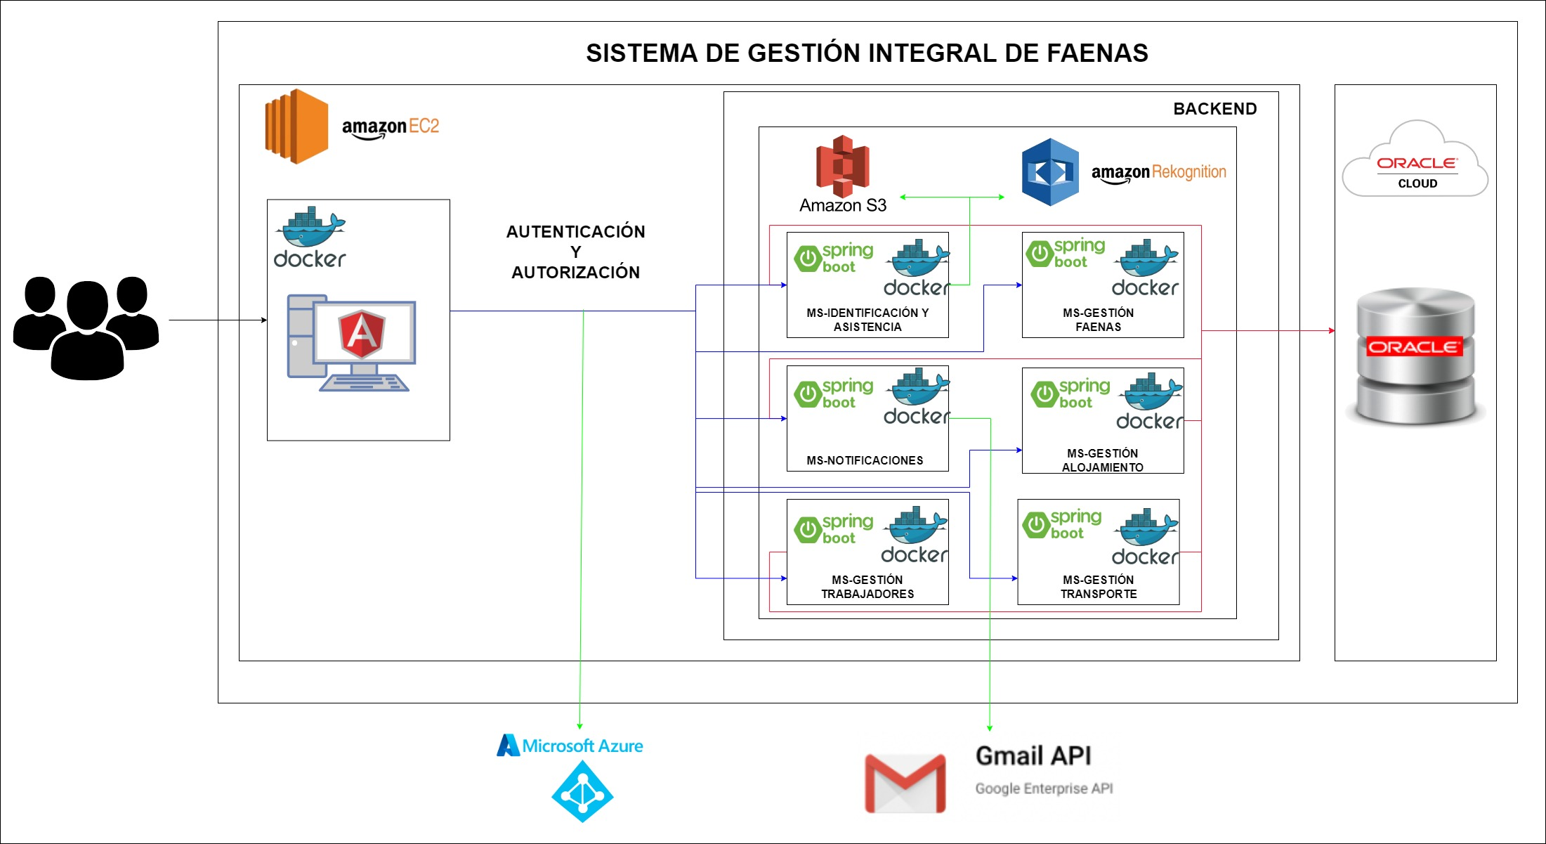

Slide 13
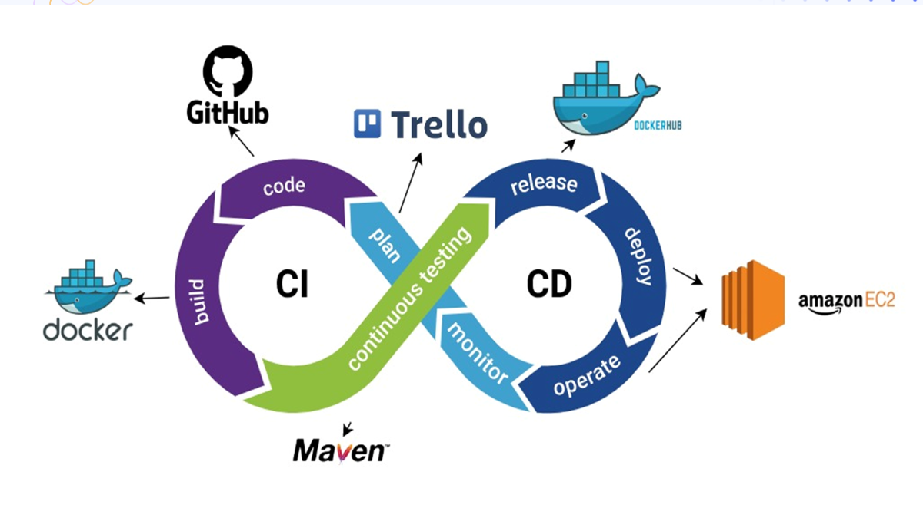

Slide 14
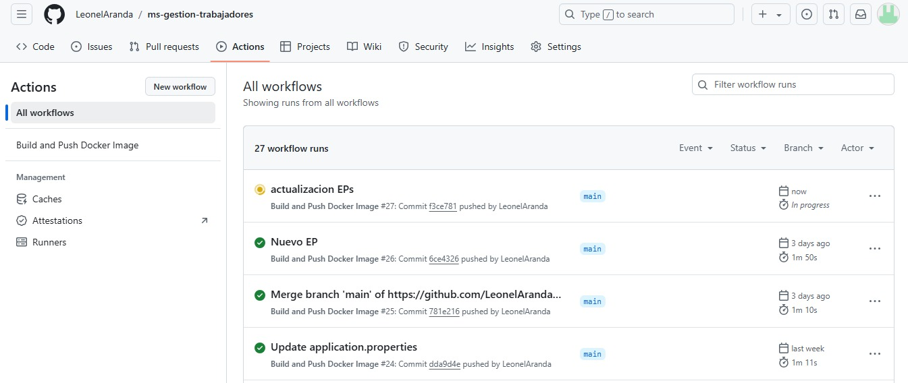

Slide 15
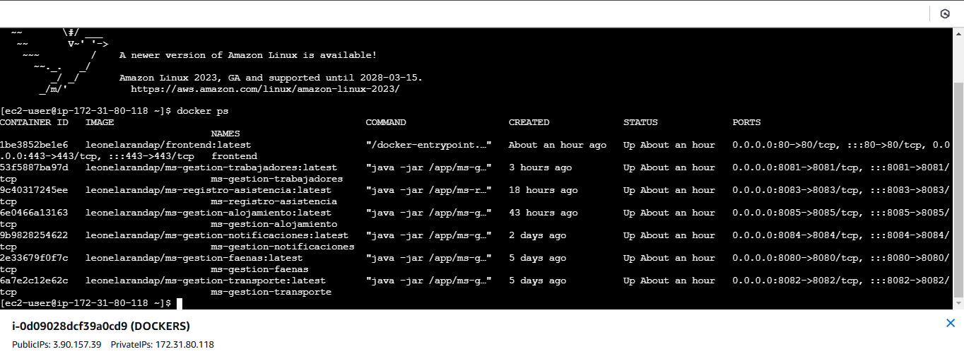

Slide 16
Pipeline de GitHub Actions.

Slide 17
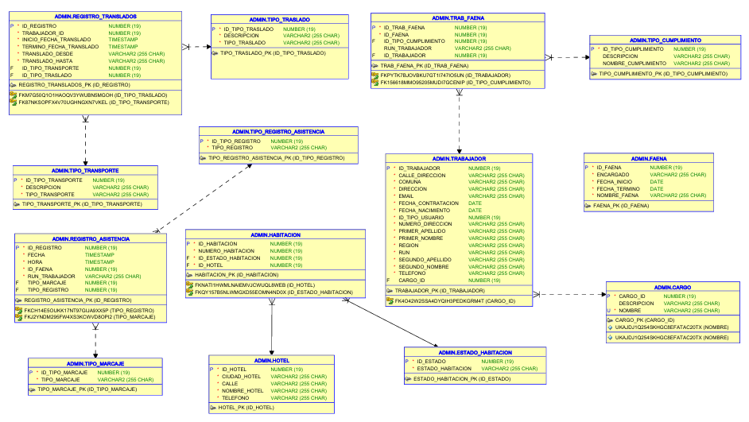

Slide 18

















Recursos tecnológicos

Slide 19
Cronograma

Slide 20
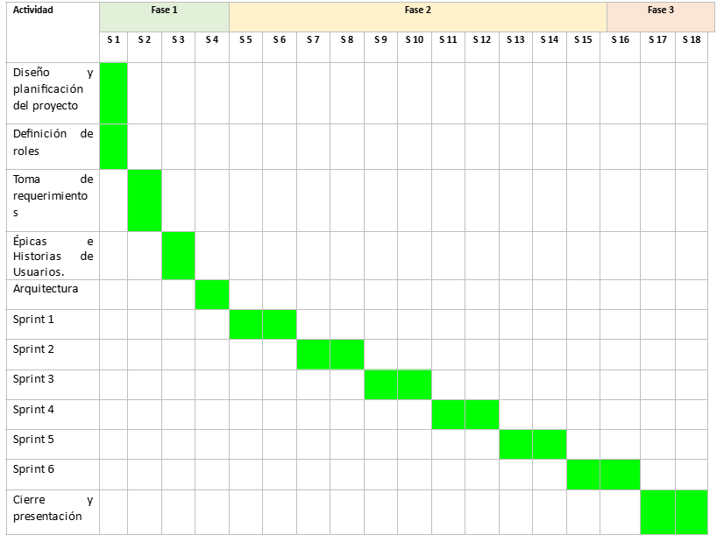

Slide 21
Avance

Slide 22
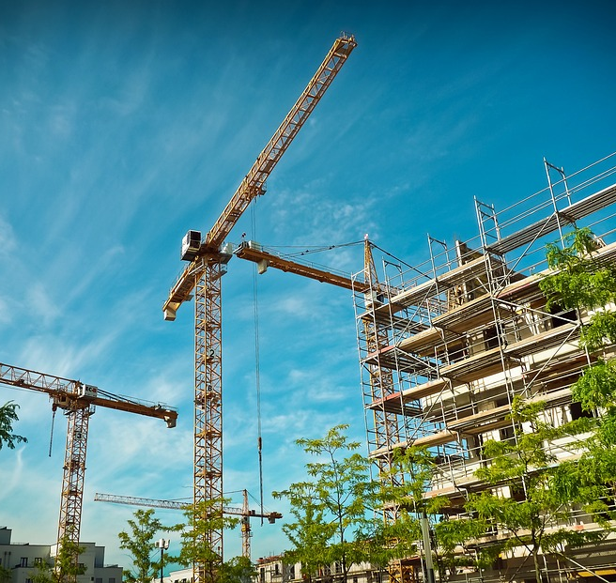
Sprint 0
Fase de diseño y planificación del proyecto.
Duración: 12 ago-09 sept
Evidencia:
Requerimientos funcionales y no funcionales
Arquitectura de la solución
Recursos tecnológicos por utilizar
Planificación
Metodología
Evidencias individuales
Evidencias grupales

Slide 23
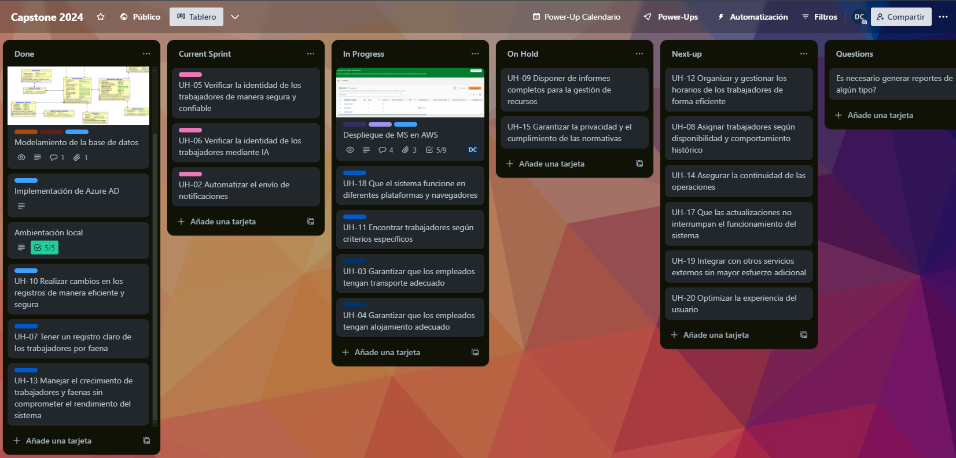
Nuestra herramienta: Trello

Slide 24
Sprints
9 Septiembre – 29 Noviembre
Ambientación.
MS Gestión de Trabajadores
Diseño de la BD
Implementación de Azure AD
MS Gestión de Faenas
MS Registro de asistencia
Desarrollo de FrontEnd continuo ->
MS Gestión de Transporte
MS Gestión de Alojamiento
Desarrollo de FrontEnd continuo ->
01
02
03
04
05
06
Optimización BD
MS Notificaciones
Reconocimiento facial
Desarrollo de FrontEnd continuo ->
->
Desarrollo de FrontEnd continuo->
Pruebas de integración
Optimización Seguridad
Despliegue PROD
Pruebas de usuario
Bugfix
Documentación

Slide 25
Métricas

Slide 26
Burndown Chart - Datos
Número de Sprint | Esfuerzo
1 | 39
2 | 36
3 | 26
4 | 55
5 | 47
6 | 31
Total | 234

Slide 27
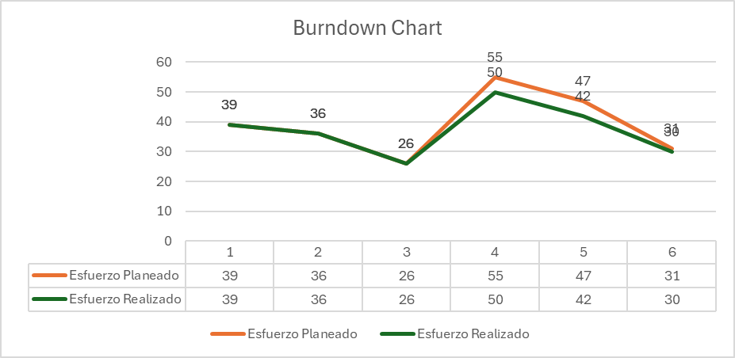
Burndown Chart: 234/223

Slide 28
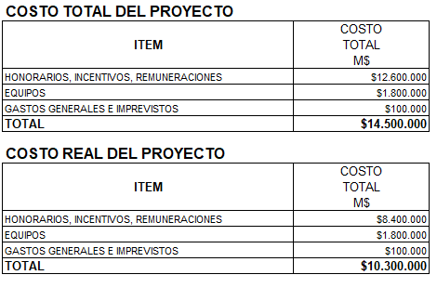
Costos Presupuesto Inicial: $14.500.000

Slide 29
Demostración

Slide 30

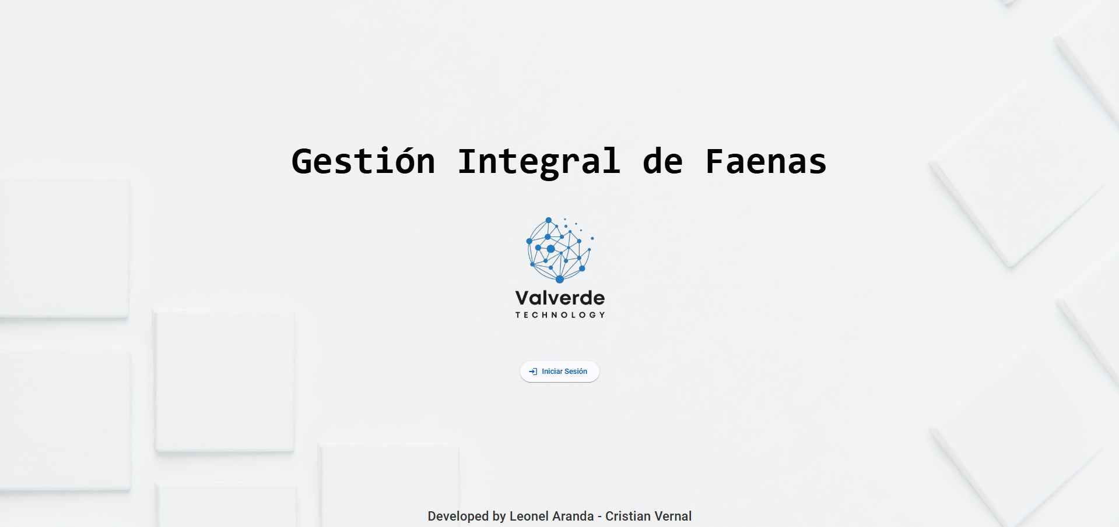

Slide 31
Resultados obtenidos

Slide 32
Obstaculos presentados durante el desarrollo

Slide 33
Preguntas de la comisión

